Slide 1


Москва, Центр цифрового лидерства
6 сентября, 2019

Slide 2
Повестка PIMON-2019
Открытие, приветственное слово (Дмитрий Блинов)
SAP AIF (Андрей Большаков)
Живое обсуждение: разрыв внутри синхронного моста (Роман Суднищиков)
XSLT в PI (Андрей Бородин)
Учись сам, учи клиента (Гаянэ Третьякова)
Обеденное время 13:10 – 14:00
SOAP-сервисы в Java Proxy: теория и практика (Сергей Федечкин)
Диалог с рекрутером (Елена Чуйко, Антонина )
ISA-M простым языком (Ренат Хамидулин)
XI Tools демо-показ (Иван Шашурин)
GroovyMapping (Артём Аниченко)
Visualization. Future in the past (Андрей Олейников)
Опыт интеграции со СМЭВ (Богдан Хомин)
Закрытие 18:45

Slide 3
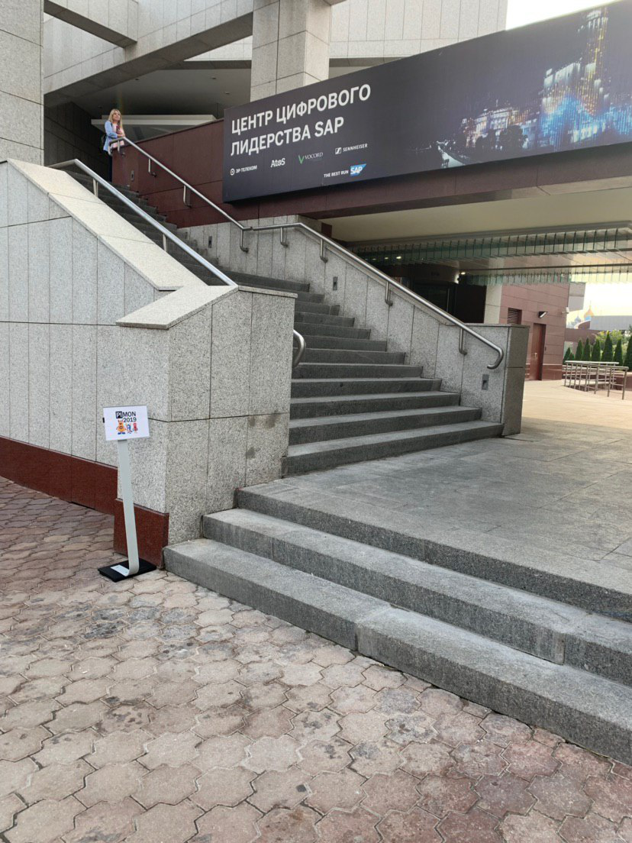

Slide 4
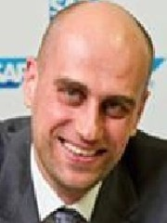

Приветственное слово
Дмитрий Блинов
Руководитель консалтинговой практики Data & Technology services, САП СНГ
Файл PIMON2019_01Blinov_Welcome_speech.pdf и запись видео

Slide 5
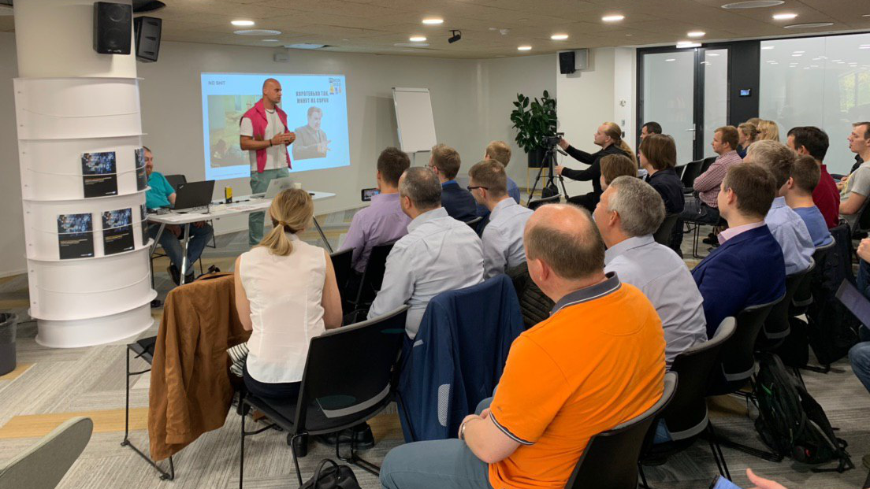

Slide 6
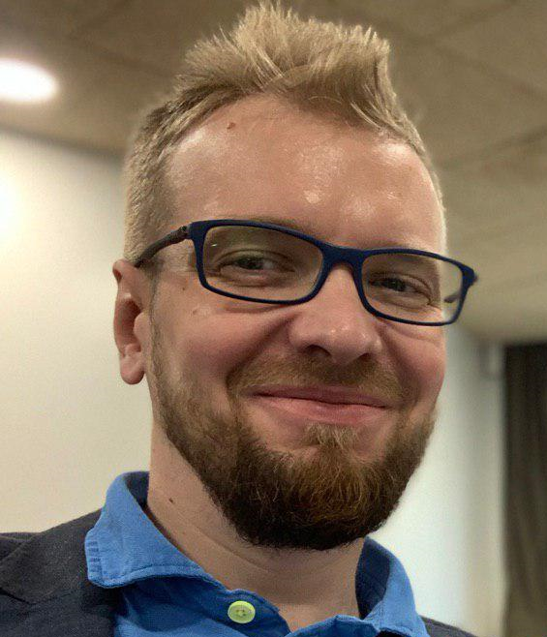
SAP AIF (Application Interface Framework)
Область: ABAP-интеграция
Можно долго проектировать и тщательно выписывать все маппинги значений. А можно посадить оператора и пусть он принимает решения что во что преобразовать!
AIF работает и на отправку и на приём в любой ABAP-системе, как для стандартных прокси/айдоков так и для кастомных.
Есть решение для синхронных вызовов.
И по лицензиям AIF стал привлекательнее.
Андрей Большаков
Специалист по интеграции, фриланс
januscx@gmail.com
Файл PIMON2019_02Bolshakov_AIF.pdf и запись видео

Slide 7
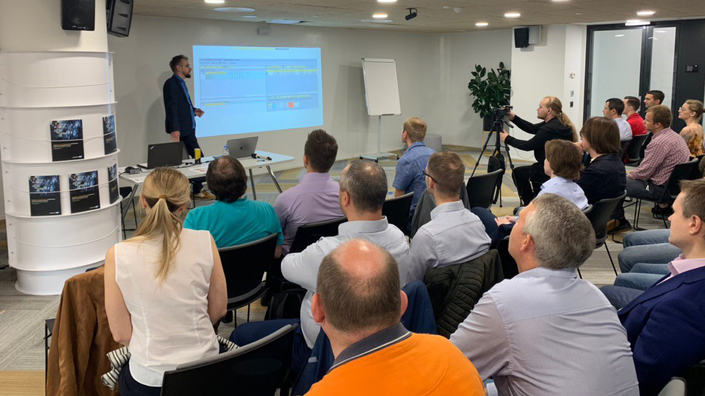

Slide 8
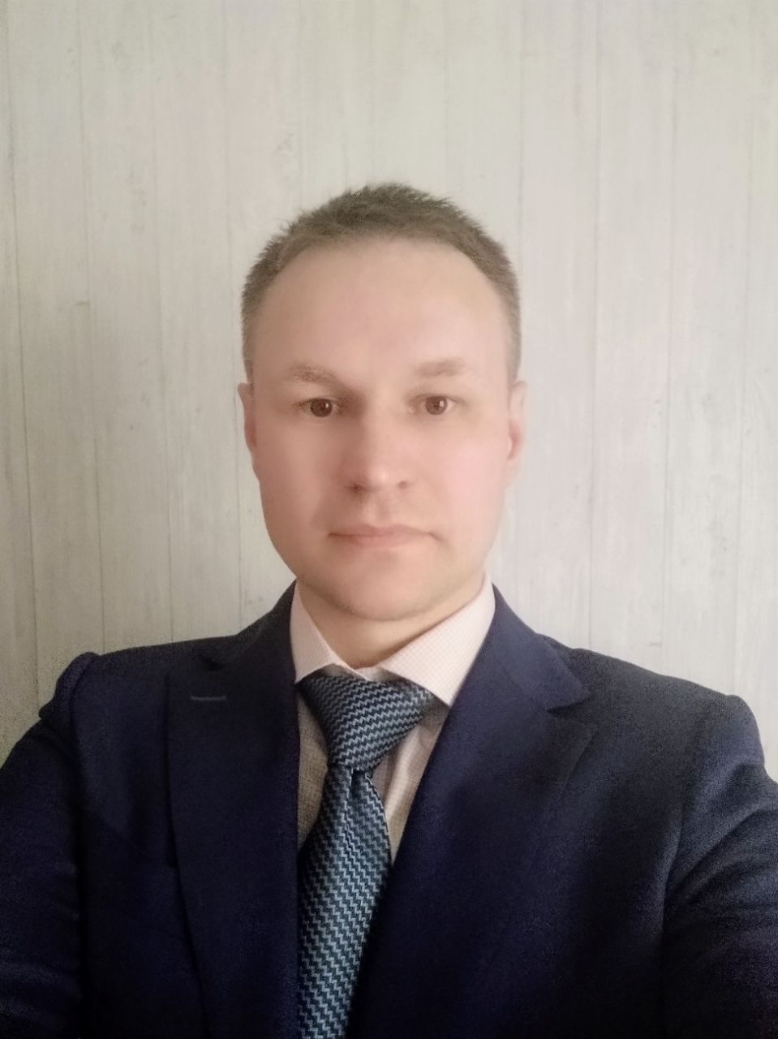
Живое обсуждение: разрыв синхронного моста
Область: модули
Система A синхронно шлёт запрос через AAE в систему B. Всё работает, но появляется система C которая хочет получать тот же запрос из А.
Интрига: система A не хочет отправлять второй запрос а штатного механизма в PI нет.
Что удалось: сделать на мостах
Роман Суднищиков
Специалист по интеграции, фриланс
sudnischikov.romano@gmail.com
Смотри запись видео

Slide 9
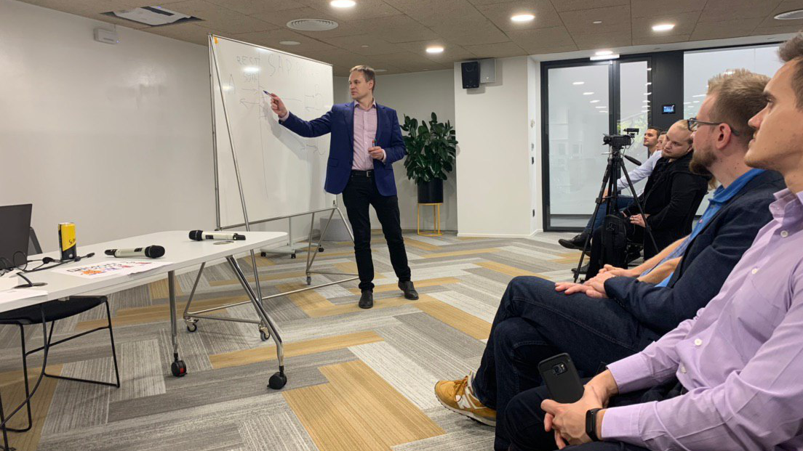

Slide 10
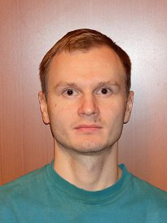
XSLT в PI
Область: меппинги
История развития XSLT, сравнение функционала версий.
Примеры использования в PI, доступ к параметрам.
XSLT-процессоры, особенности и расширения Xalan.
Использование внешних XSLT-процессоров в PI.
Тестирование стриминга (локальное и в PI).
Сравнение XSLT с другими видами мэппинга.
Андрей Бородин
Эксперт SAP PI, JSA Group
andbor1@gmail.com
Файл PIMON2019_04Borodin_xslt1.pdf и запись видео

Slide 11
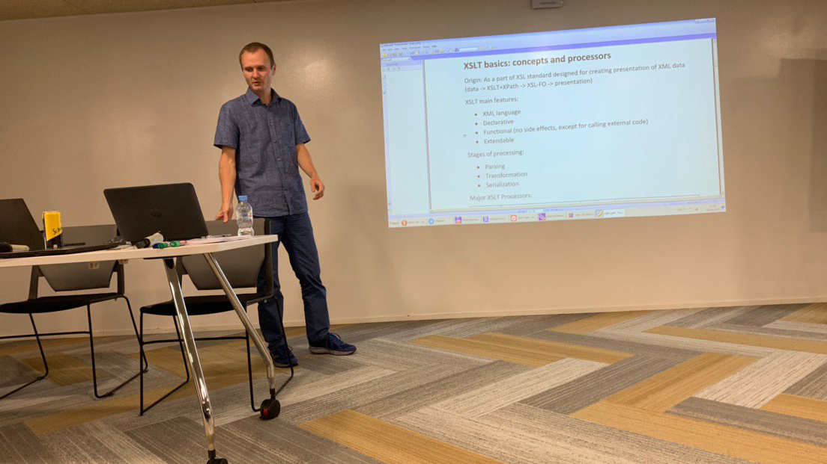

Slide 12
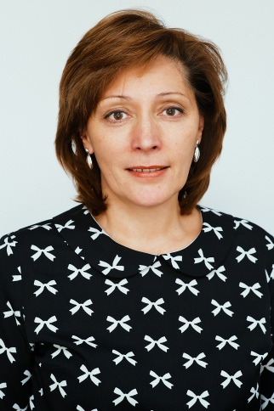
Учись сам, учи клиента
Область: обучение
Форматы обучения, новости сертификации и SAP Learning Hub.
Бейджи!
Готовы разработать кастомный семинар? Нужен нестандартный семинар? Обмен мнениями
Гаянэ Третьякова
Менеджер, учебный центр САП СНГ
gayane.tretyakova@sap.com
Файл PIMON2019_05SAP_Education_for_PIMON.pdf и запись видео

Slide 13
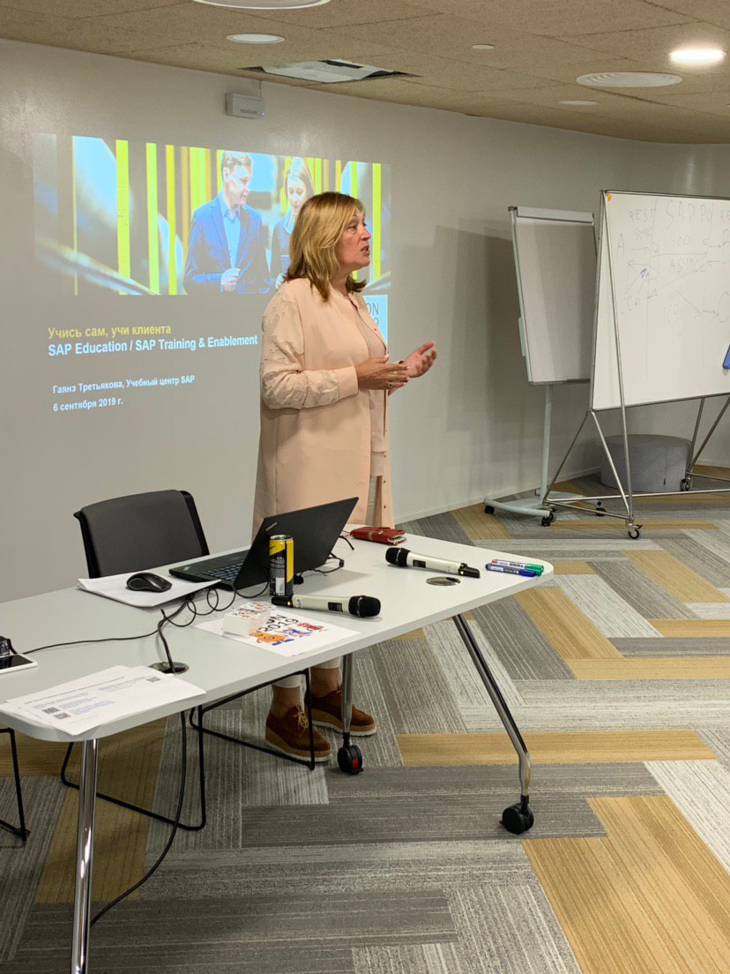

Slide 14
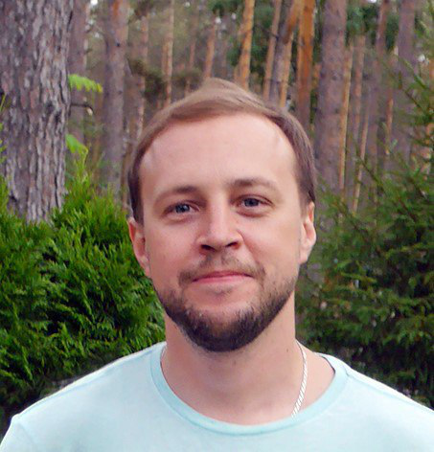
SOAP-сервисы в Java Proxy: теория и практика
Область: ява-разработка
Java-разработка в SAP Netweaver никогда не была легкой прогулкой. Шаг влево-вправо – и оказываешься в зоне багов и недокументированного поведения. Но раз назвался консультантом SAP – можно и нужно выходить из самых нестандартных ситуаций.
Этот доклад – описание реального проектного опыта использования SOAP-сервисов в технологии Java Proxy. Немного теории, примеры из практики, варианты применения – и разработка SOAP-сервисов в Netweaver заиграет новыми красками.
Сергей Федечкин
Специалист по интеграции, SAP
sergey.fedechkin@sap.com
Файл PIMON2019_06Fedechkin_SOAP_JPR.pdf и запись видео

Slide 15
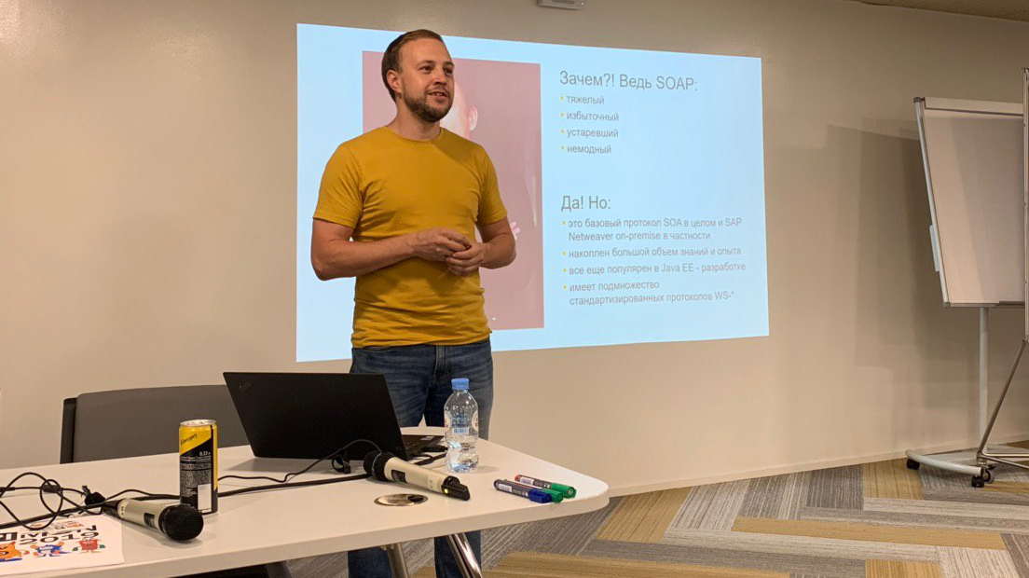

Slide 16

Диалог с рекрутером, или 300
Файл PIMON2019_07Selecty0609.ppsx и запись видео

Slide 17
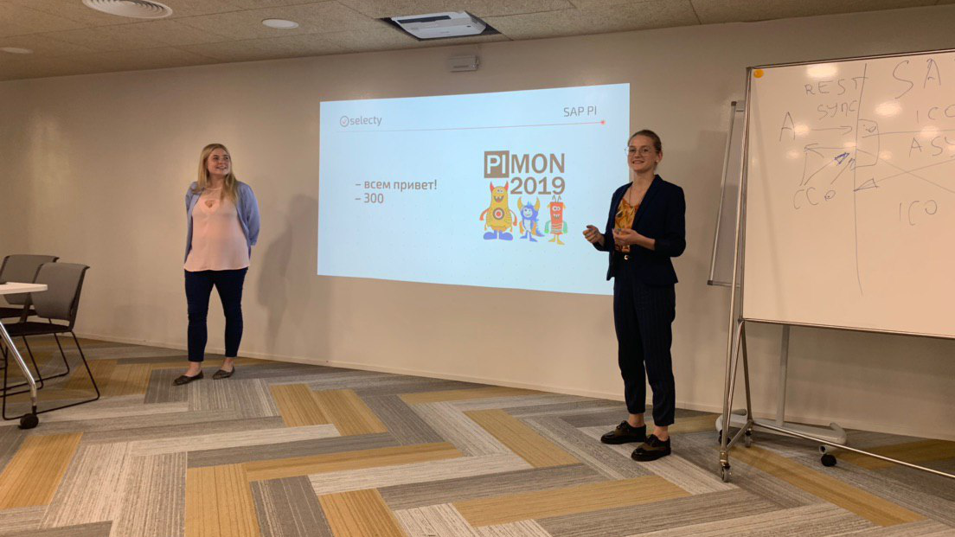

Slide 18
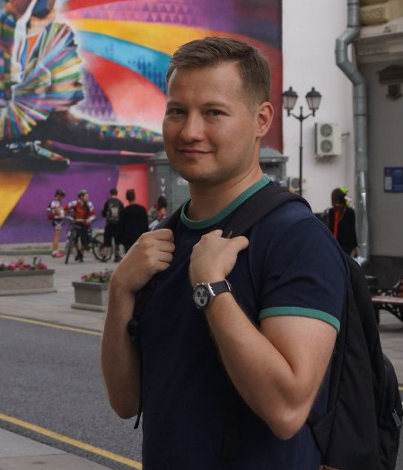
ISA-M простым языком
Область: методологические вопросы интеграции
Раньше в портфолио SAP, фактически, было три интеграционных продукта (PI/PO, DS и MII). Выбрать тот или иной из них для реализации конкретного интеграционного сценария обычно было несложно. Но теперь в портфолио SAP можно увидеть много других вариантов (SDI, SDA, AIF, CPI, Data Hub, SLT, Streaming Analytics, IoT и др.), поэтому выбор становится совсем неочевидным. Задача становится ещё сложнее, если учесть, что многие компании в тоже самое время применяют интеграционные решения и от других вендоров – Apache Kafka, MuleSoft и др.
Чтобы помочь клиентам выработать целостный подход по выбору подходящего решения под требования интеграционного сценария, SAP предлагает использовать вендоро-независимую методологию Integration Solution Advisory Methodology (ISA-M). В рамках доклада мы посмотрим, - в чем состоит идея этой методологии и что сейчас есть в шаблоне ISA-M, который продвигается через SAP Integration Architecture Community.
Ренат Хамидулин
Специалист по интеграции, SAP
renat.khamidoulin@sap.com
Файл PIMON2019_08Khamidulin_ISA-M_in_a_Nutshell.zip и запись видео

Slide 19
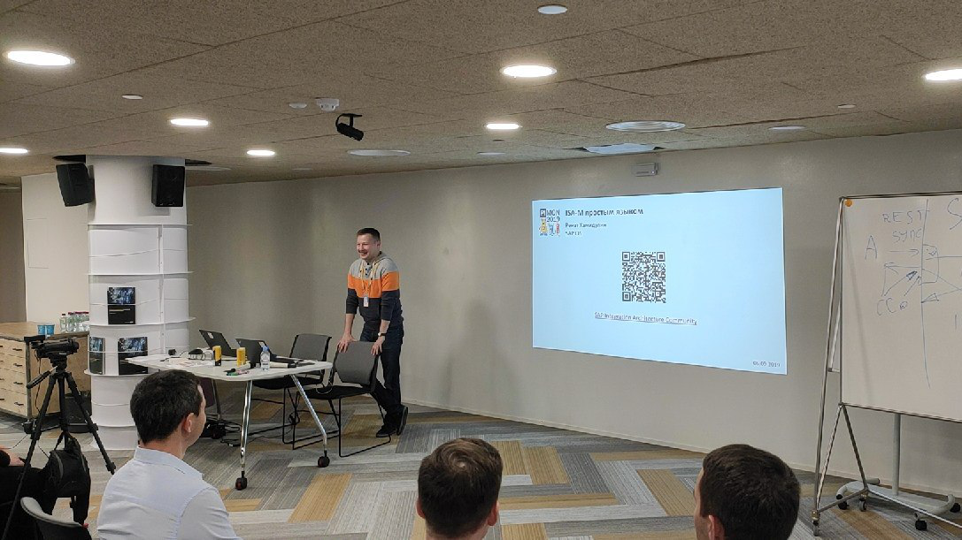

Slide 20
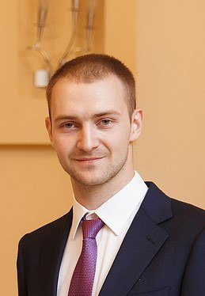
XI Tools демонстрация
Область: документация к интеграционным решениям
Самописный инструмент для автоматического создания документации на базе настроек SAP PI:
Подготовка описания настроек
Картинка и тестовое описание интеграционного сценария
Документирование маппингов и атрибутного состава интерфейсов
Иван Шашурин
Руководитель проектов, Itelligence
ishashurin@gmail.com
Файл PIMON2019_09ShashurinBukin_XiTools.pdf и запись видео

Slide 21
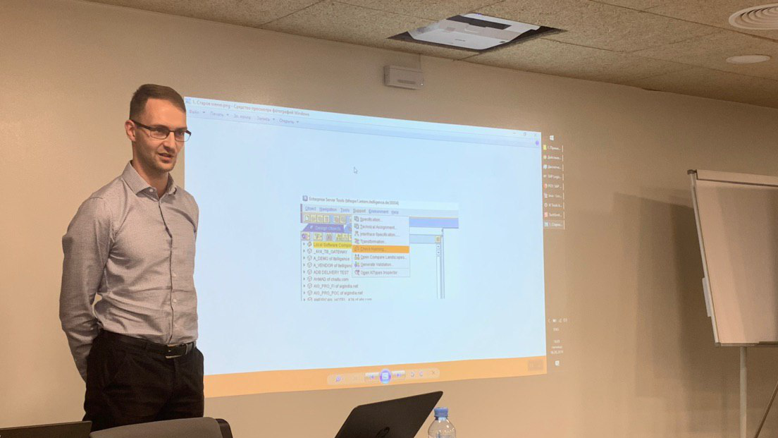

Slide 22

Использование языка программирования Groovy для определения маппингов для SAP PI/PO
Область: меппинги
Подготовка и настройка Eclipse IDE
Подготовка ESR
Создание проекта Groovy-маппинга в Eclipse
Импорт маппинга в ESR
Артём Аниченко
Специалист по интеграции, IBA
AAnichenka@ibagroup.eu
Файл PIMON2019_10Anichenko_GroovyMapping.zip и запись видео

Slide 23
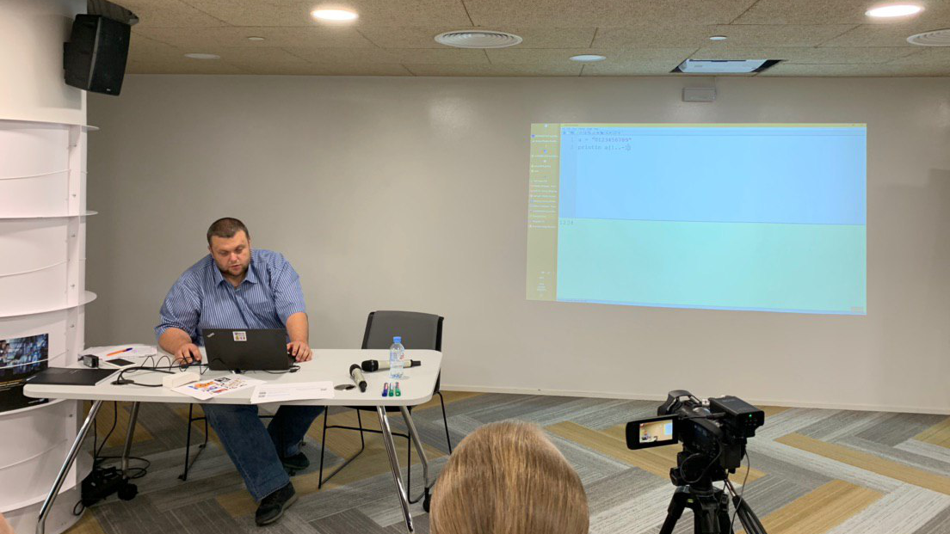

Slide 24
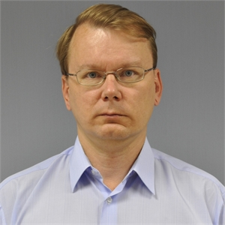
Visualization. Future in the past
Область: проектирование и документирование интеграции
Исторический очерк о развитии средств визуализации и учёта интеграционных сценариев предприятия
Что мы потеряли с развитием SOA и REST
Андрей Олейников
Архитектор, ИТСК
OLEYNIKOV.AV@gazprom-neft.ru
Файл PIMON2019_11Oleynikov-Visualization-of-Integration.pdf и запись видео

Slide 25
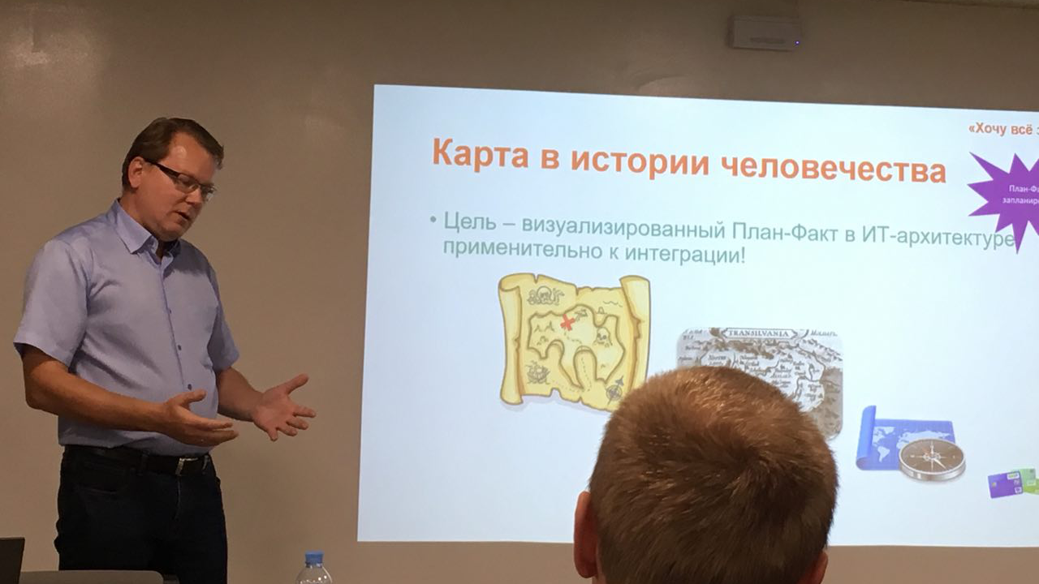

Slide 26
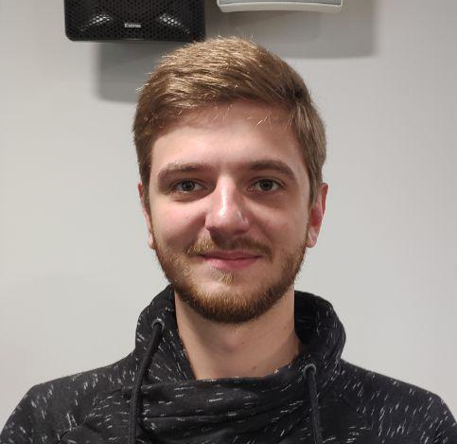
Опыт интеграции со СМЭВ
Область: прикладные системы, государство
Что такое и зачем нужна СМЭВ
Историческая справка
Кто взаимодействует
Обзор архитектуры
Интеграция
Опыт компании IBS
Богдан Хомин
Специалист по интеграции, IBS
BKHomin@IBS.RU
Файл PIMON2019_12Khomin_SMEV.pdf и запись видео

Slide 27
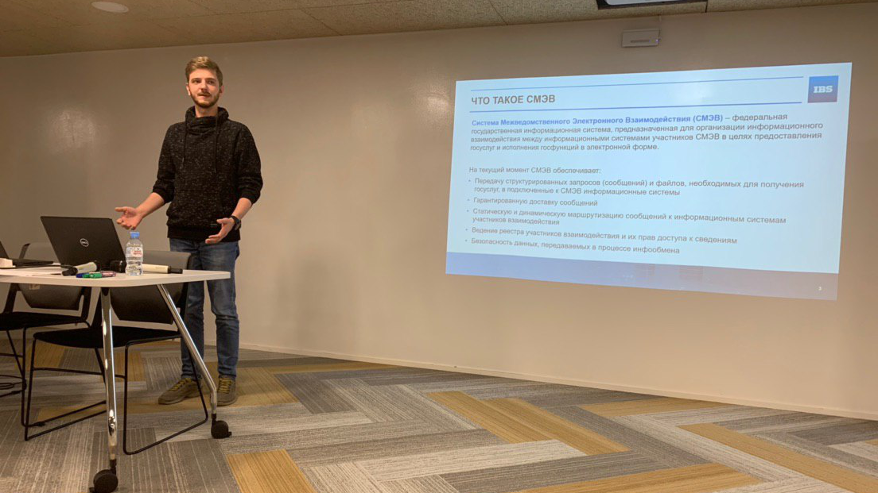

Slide 28
Итоги дня
Пришло 65 человек, успели выслушать и обсудить 11 запланированных докладов и одно спонтанное живое обсуждение
Участиники были из России и Белоруссии (Москва, Санкт-Петербург, Минск, Брест)
XI Tools показан, слава создателям -- Макс Букин и Иван Шашурин!
Тему облачной интеграции переносим в формат видео или следующего PIMON-2020. Регистрируйтесь в триальном CPI и на вебинар Геры Шутова 25 сентября https://events.webinar.ru/5126393/2578785 (см. следующий слайд)
В споре между графическим, явой и XSLT появилась партия груви-меппингистов
Материалы выложены на https://yadi.sk/d/X-EGX4TjygcY8Q:
Презентации докладов включая исходный код где есть
Видео

Slide 29



Бонус: SAP Cloud Platform Integration. Практикуйтесь на здоровье!
Пробная учетная запись SAP Cloud Platform Integration теперь доступна для среды Cloud Foundry:
Вебинар SAP Cloud Platform Integration Services: приходите сами и приглашайте коллег
25 сентября, 10:30 – 12:00
Зарегистрироваться
 | Step-by-step Self-Service Enablement of Cloud Integration Service on Cloud Foundry Environment
 | SAP Cloud Platform Integration for process services: restrictions in the SAP Cloud Platform CF environment / data center
Notes:
*Про вебинар.
Облачные интеграционные сервисы – SAP Cloud Integration и SAP Cloud Platform Enterprise Messaging. Позволяют быстро создавать интеграцию между облачными приложениями и другими как облачными, так и локальными SAP и не SAP приложениями.
На вебинаре мы рассмотрим архитектуру сервисов, основные функциональные возможности и примеры настройки интеграционных сценариев.

Slide 30
Бонус: SAP Value for ISV
Возможности SAP Cloud Platform для бизнеса компаний-разработчиков
Бренд SAP и заказчики SAP
Простота разработки
Готовые сервисы и сценарии для разработчиков приложений: IoT, ML, BD\DS, Blockchain и др.
Помощь в продажах
Поддержка разработки партнёрских решений на SAP Cloud Platform
Учебные вебинары по SCP для разработчиков
Вебинары по сценариям использования SCP
Тестовый доступ к SAP Cloud Platform
Партнёрская программа SAP для разработчиков Partner Edge Build
Техподдержка SCP-разработчиков на русском языке – sapcis_scpsupport@sap.com
Размещение партнёрских решений – https://www.sapappcenter.com
Сертификация партнёрских решений
Поддержка продаж партнёрских решений
Вебинары по сертификации и размещению приложений в SAP App Center
Консультации с архитекторами SAP по архитектуре и ценообразованию партнёрских решений на SCP
Возможность лицензирования по модели e-PaaS
Включение в каталог партнёрских решений на SCP
Включение в программу Qualified Partner Package Solution
Размещение партнёрских решений в глобальном SAP App Center - https://www.sapappcenter.com
Встречи с продавцами SAP, совместные продажи и телесейлз
Включение разработок партнёров в прайс-лист SAP
Совместный маркетинг c компаниями-разработчиками
За работу с компаниями-разработчиками отвечает Роман Кузнецов roman.kuznetsov@sap.com

Slide 31
Спасибо за участие, доклады и помощь в проведении!
Контакты для вопросов и отзывов
Илья Кузнецов ilya.kuznetsov@sap.com
Ренат Хамидулин renat.khamidoulin@sap.com

